Slide 1
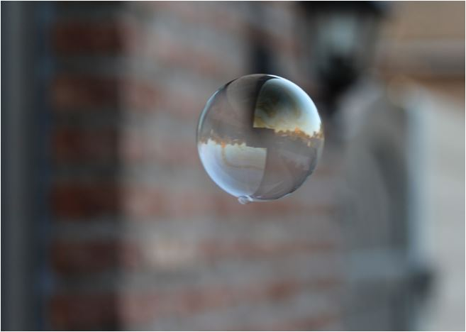
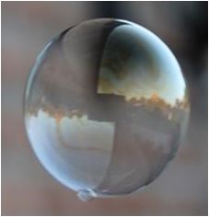
25 januari 2016

Slide 3
Heer, U bent mijn leven, de grond waarop ik sta. Heer, U bent mijn weg, de waarheid die mij leidt. Uw woord is het pad, de weg waarop ik ga, zolang U mij adem geeft, zolang als ik besta. Ik zal niet meer vrezen, want U bent bij mij. Heer, ik bid U, blijf mij nabij.

Slide 4
Heer, U bent mijn kracht, de Rots waarop ik bouw. Heer, U bent mijn waarheid, de vrede van mijn hart. En niets in dit leven zal ons scheiden, Heer; zo weet ik mij veilig, want uw hand laat mij nooit los. Van wat ik misdaan heb, heeft U mij bevrijd en in uw vergeving leef ik nu.
Vader van het leven, ik geloof in U. Jezus, de Verlosser, wij hopen steeds op U. Kom hier in ons midden, Geest van liefd' en kracht, U die via duizend wegen ons hier samen bracht; en op duizend wegen zendt U ons weer uit, om het zaad te zijn van Gods rijk.

Slide 5
Ze hebben het gezegd …

Slide 6
Met een stuiver in de hand
ga ik reizen door het land.
Is hij hier?
Is hij daar?
Als je ‘t weet dan zeg je ‘t maar.

Slide 7
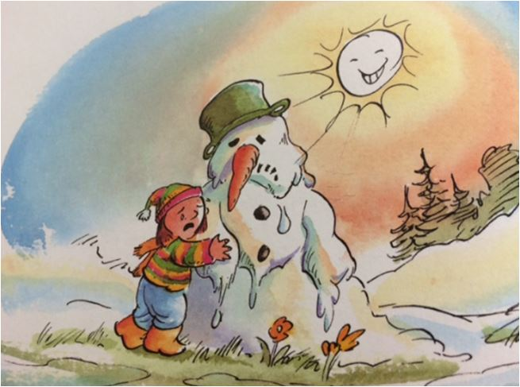

Slide 8
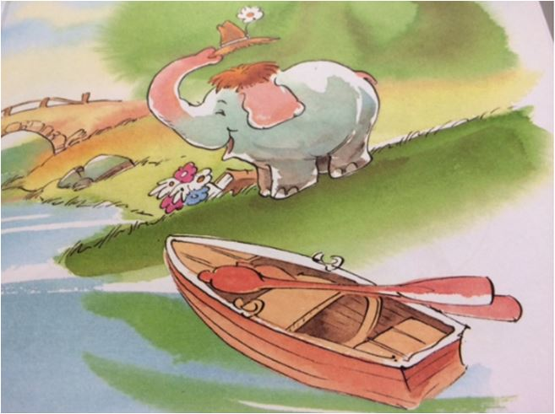

Slide 9
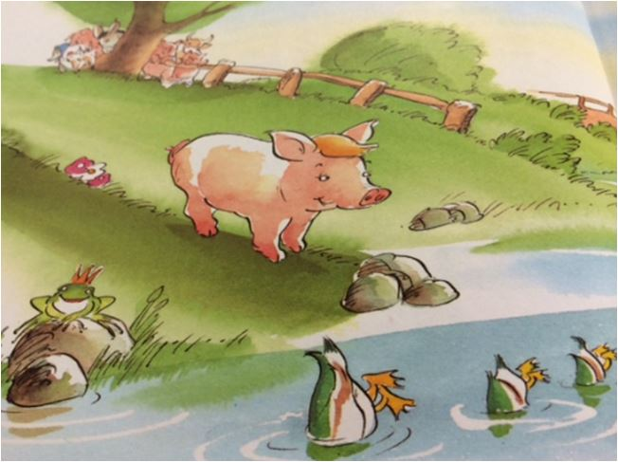

Slide 10
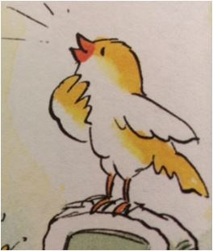
Een heel oud liedje …
De winter is vergangen
ik zie des meien schijn.
Ik zie die bloemkens hangen
des is mijn hert verblijd.
Daarginds aan genen dale
daar is ‘t genoeglijk zijn.
Daar zingt die nachtegale
En zo menig woudvogelkein.

Slide 11
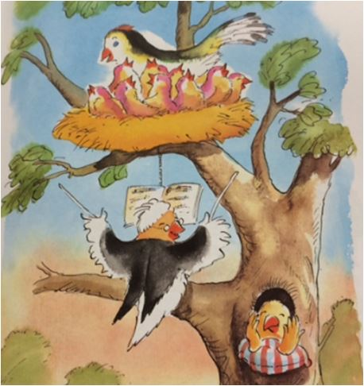
En een redelijk modern …
Lente is weer in ‘t land!
Zie de bloemetjes aan de waterkant.
Hee kijk, daar vliegt een
kanarievogel
Piep piep piep!

Slide 12
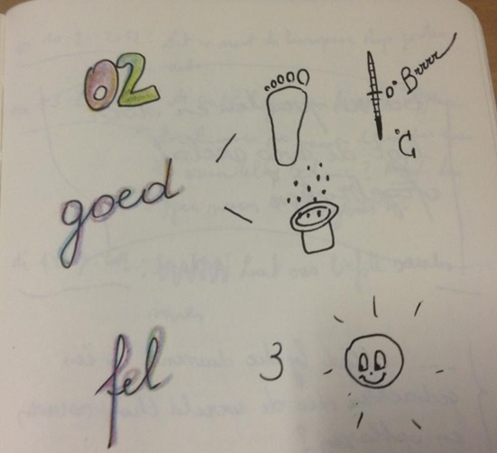

Slide 13
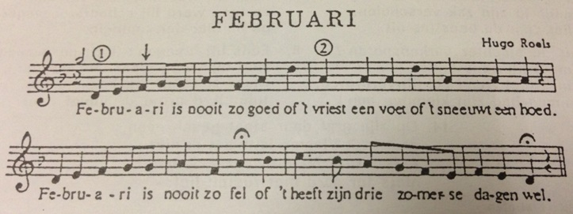

Slide 14
Liedje: Mon coq est mort
Blokfluit: jodelliedje
Liedje: Een ezel balkte noten na

Slide 15
Vakantie
Vakantie is een straat waar je vlinders groet,
een middagdutje doet omdat het kan.
Vakantie is een dreef waarin je trager fietst,
Gezellig even nietst omdat het kan.
Vakantie is een plek waar vogels vrolijk zijn.
Ze zingen een refrein en dat gaat zo:
La la la …

Slide 16
Vakantie is die wind die door je haren waait,
een poesje dat je aait zacht in de wei.
Vakantie is de soep die pruttelt op het vuur,
terwijl je denkt “een uur is weer voorbij.”
Vakantie is een plek waar vogels vrolijk zijn.
Ze zingen een refrein en dat gaat zo:
La la la la la …

Slide 17
1 X 8 = 8
2 X 8 = 16
3 X 8 = 24
4 X 8 = 32
5 X 8 = 40
6 X 8 = 48
7 X 8 = 56
8 X 8 = 64
9 X 8 = 72
10 X 8 = 80

Slide 18
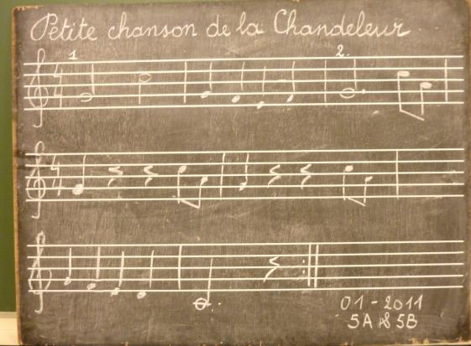

Slide 19
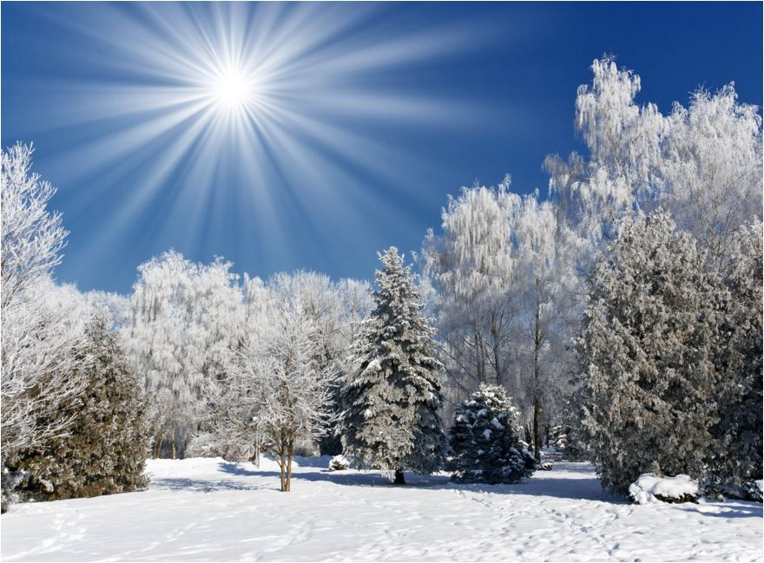
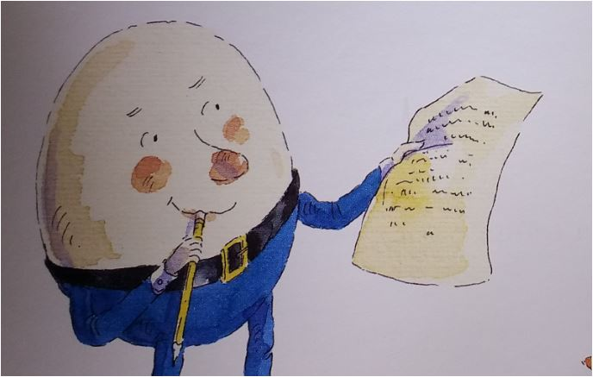
In winter when
the fields are white

Slide 20
In winter when the fields are white
In spring when woods are getting green
In summer when the days are long
In autumn when the leaves are brown

Slide 21
In winter, when the fields are white
In spring, when woods are getting green
In summer, when the days are long
In autumn,when the leaves are brown
delight
I sing this song for your
mean
I ‘ll try and tell you what I
song
Perhaps, you’ll understand the
down
Take pen and ink, and write it

Slide 22
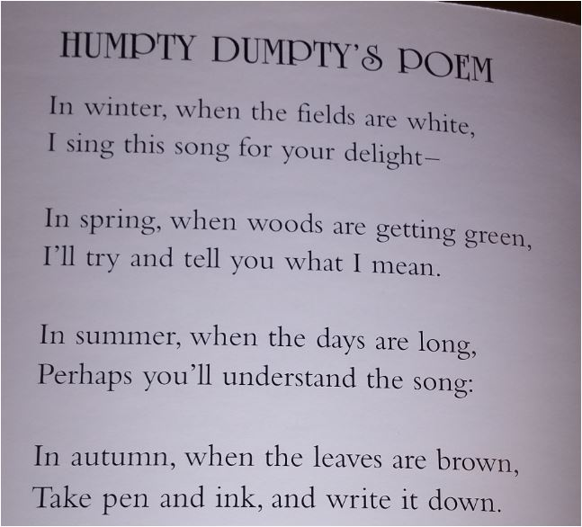

Slide 23
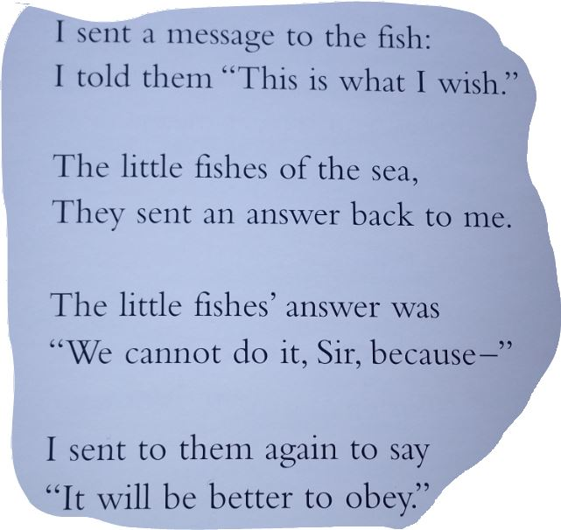
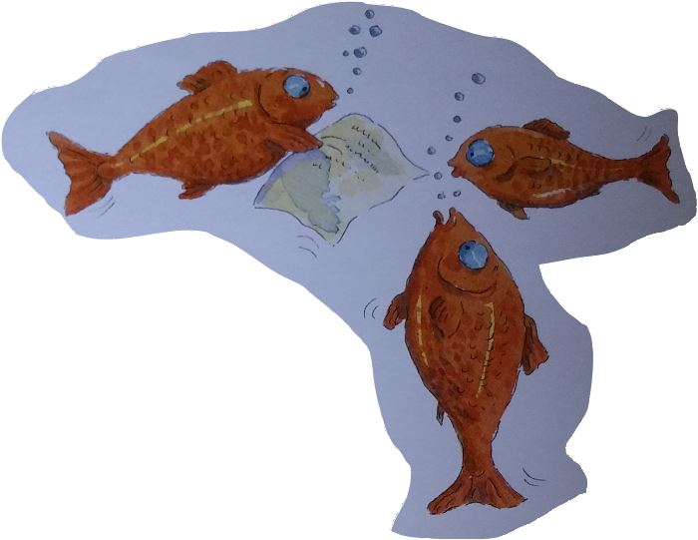

Slide 24
We ZINGEN het jaar rond… We ZINGEN het jaar rond …

Slide 25
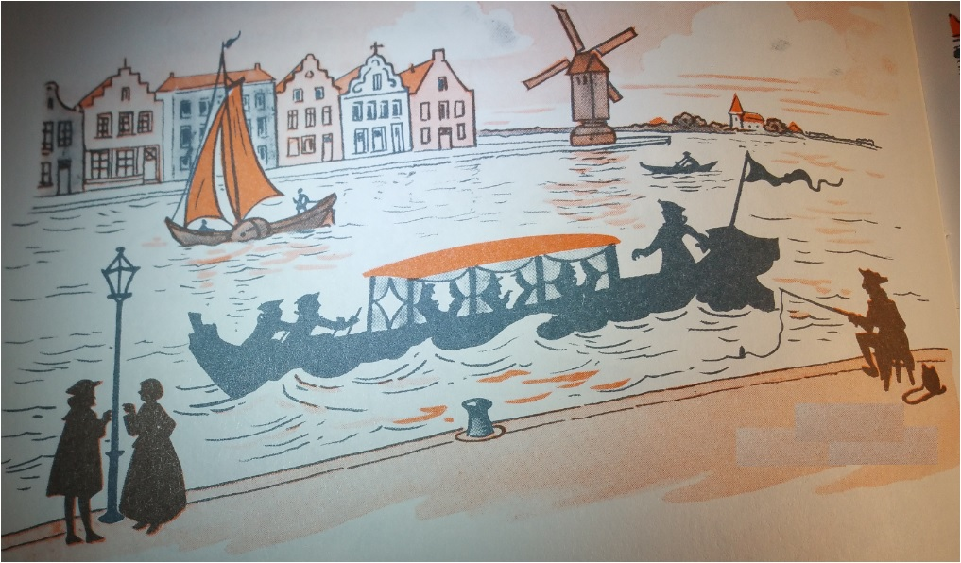

Slide 26
Mooie liedjes duren niet lang
Alles heeft een einde
Alarm in de branding
Een ezel balkte noten na (LA)
Un petit canard (FA)
Februari (RE)
Zet een puit op enen gouden stoel (RE)
Al draagt een aap een gouden ring
Ik ken een school
Row row row your boat (DO)
- Ein kleine Nachtmusik (SOL)
SI ?
MI?

Slide 27
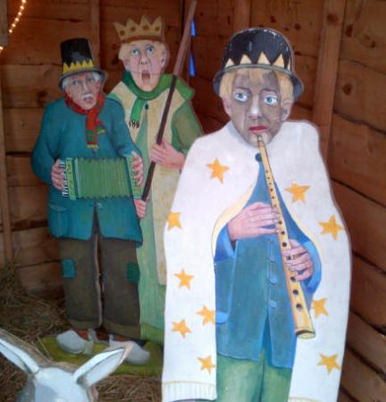
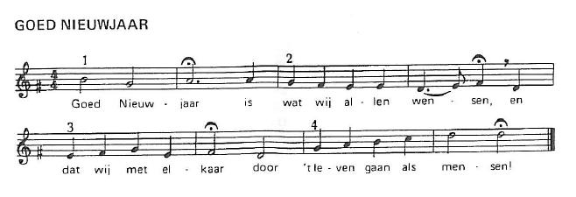

Slide 28
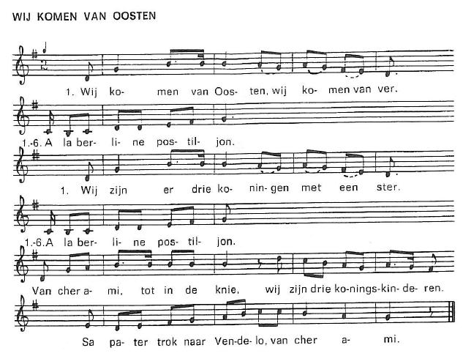
Jezus Christus, ik aanbid U

Slide 29
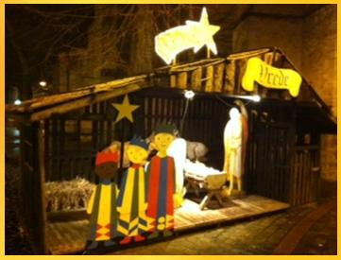
Gij sterre gij moet er zo stille niet staan, à la berline postiljon.
Gij moet er met ons naar Bethlehem toe gaan, à la berline postiljon,
Van cher ami tot in de knie,
wij zijn drie koningskinderen,
sa pater trok naar Vendelo
van cher ami,

Slide 30
Wij hebben gezongen al voor dit huis,
à la berline postiljon,
geef ons een penning dan gaan we weer naar huis,
À la berline postiljon.
Van cher ami tot in de knie,
wij zijn drie koningskinderen,
sa pater trok naar Vendelo
van cher ami,

Slide 31
De vastenavond die komt aan,
wij zingen “ho man ho!”
Geef ons een koekebak uit de pan
en zo mijnheer wel zo.
En nu het vastenavond is,
nu zijn wel alle keeltjes fris!
Van diridon, van diridon,
van diridon di ri don deine!
Het spelen gaat gewis!

Slide 32
Sa meisjes zet de pan te vier,
slaat eiers in het meel!
En haalt een kruikje smokkelbier,
zo smeren wij de keel.
Terwijl gij nu dan uit den haard
de koekjes uit de pan vergaart,
Van diridon, van diridon,
van diridon di ri don deine!
Wij spelen met de kaart!

Slide 33
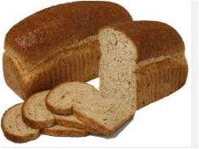
En ‘s avonds en ‘s avonds en ‘s avonds is het goed.
En ‘s avonds en ‘s avonds en ‘s avonds is het goed.
En ‘s avonds hebben we geld met hopen
en ‘s morgens geen om brood te kopen.
En ‘s avonds en ‘s avonds en ‘s avonds is het goed.

Slide 34
En ‘s avonds en ‘s avonds en ‘s avonds is het goed.
En ‘s avonds en ‘s avonds en ‘s avonds is het goed.
En ‘s avonds zouden we geerne trouwen
en ‘s morgens nuchtens vroeg berouwen.
En ‘s avonds en ‘s avonds en ‘s avonds is het goed.

Slide 35
En ‘s avonds en ‘s avonds en ‘s avonds is het goed.
En ‘s avonds en ‘s avonds en ‘s avonds is het goed.
En ‘s avonds zullen we koeken bakken
en ‘s morgens tegen uw oren plakken.
En ‘s avonds en ‘s avonds en ‘s avonds is het goed.

Slide 36
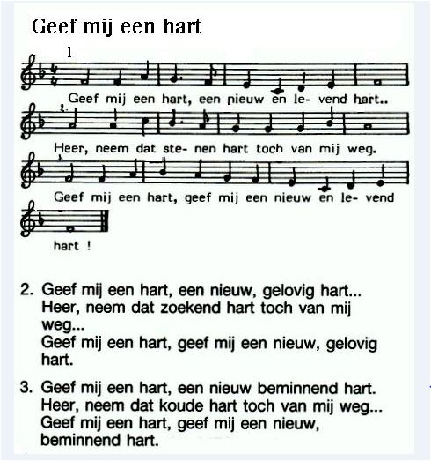

Slide 37
Op het pleintje naast de kerk
staat de winkel van Jan Lekkerkerk
vol met rozen en chrysanten, anjelieren
grote planten, alle soorten op een rijtje naast elkaar.
Maar op maandag is Jan Lekkerkerk niet thuis
want dan brengt hij alle planten in de stad huis aan huis.

Slide 38
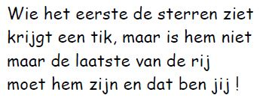

Slide 39
Twinkle twinkle little star
How I wonder what you are
Up above the world so high
Like a diamond in the sky
Twinkle twinkle little star
How I wonder what you are

Slide 40
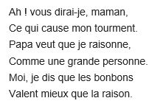

Slide 41
